Slide 1
红
红
船
船
再 出 发
再 出 发
不忘初心勇立潮头
不忘初心勇立潮头
开天辟地敢为人先的首创精神 | 坚定理想百折不挠的奋斗精神 | 立党为公忠诚为民的奉献精神
【弘扬红船精神】
认真学习贯彻红船精神/发扬光大革命精神

Slide 2
前言导读
https://www.PPT818.com/
96年前，一个伟大的政党
中国共产党诞生在南湖的红船上
今天，当中国共产党已经由一个革命政党发展为世界上最大的执政党，中华民族的历史使命已经由实现民族解放变为迈向伟大民族复兴，中国特色社会主义也进入了新时代，我们唯有始终以习近平总书记提出和阐释的“红船精神”为鞭策，始终保持党的人民性特质，始终与人民同呼吸、共命运、心连心，才能把握好实现中华民族伟大复兴中国梦的未来。

Slide 3
走在时代前列
1
党的先进性之源
2
具有重要意义
3
目 录
content
继承和弘扬
4

Slide 4
01
走在时代前列
开天辟地敢为人先的首创精神 | 坚定理想百折不挠的奋斗精神 | 立党为公忠诚为民的奉献精神

Slide 5
弘扬“红船精神”走在时代前列
1921年8月初
中国共产党第一次全国代表大会在浙江嘉兴南湖的一条游船上胜利闭幕，庄严宣告中国共产党的诞生。这条游船因而获得了一个永载中国革命史册的名字——红船。

Slide 6
弘扬“红船精神”走在时代前列
建国后，南湖引起了广大干部和人民群众的关注
1959年国庆节，这条仿制的纪念船正式对外展出。当地群众则亲切地称之为“红船”。久而久之，“红船”就成了这条纪念船的代名词。之后，“红船”就一直停泊在南湖烟雨楼前湖心岛东南岸边的水面上，向人们展示着当年中国共产党诞生的生动历史场景。
1921年7月，中国共产党第一次全国代表大会因遭法租界巡捕的袭扰，从上海转移到嘉兴南湖的一条游船上继续举行。就是在这条游船上，伟大的中国共产党诞生了。中国革命的航船，从这里扬帆起航。

Slide 7
弘扬“红船精神”走在时代前列
中国革命源头的象征
上世纪60年代，中共“一大”代表董必武同志两次重访南湖，即兴赋诗。改革开放以来，邓小平、江泽民、胡锦涛等党和国家领导人……
1
2
红船，见证了中国历史上开天辟地的大事变，
红船，一直接受着人们特别是共产党人的瞻仰
行业PPT模板http://www.1ppt.com/hangye/

Slide 8
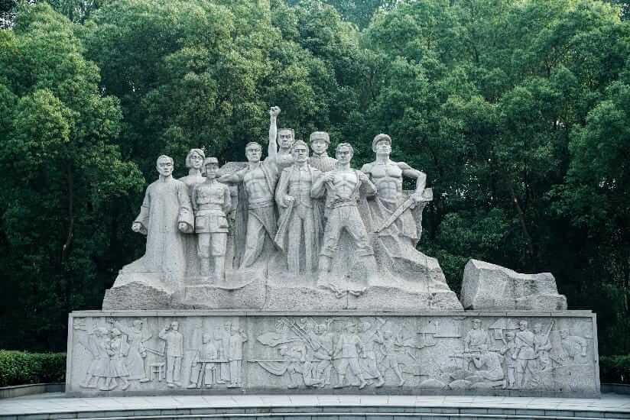
弘扬“红船精神”走在时代前列
红船所代表和昭示的是时代高度，是发展方向，是奋进明灯，是铸就在中华儿女心中的永不褪色的精神丰碑。“红船精神”一直激励和鼓舞着我们党坚持站在历史的高度，走在时代的前列，勇当舵手，引领航向，不断取得革命、建设和改革的一个又一个胜利。
“红船精神”同井冈山精神、长征精神、延安精神、西柏坡精神等一道，伴随中国革命的光辉历程，共同构成我们党在前进道路上战胜各种困难和风险、不断夺取新胜利的强大精神力量和宝贵精神财富。

Slide 9
02
党的先进性之源
开天辟地敢为人先的首创精神 | 坚定理想百折不挠的奋斗精神 | 立党为公忠诚为民的奉献精神

Slide 10
“红船精神” 党的先进性之源
从这条红船扬帆起航
中国共产党作为中国工人阶级和中华民族的先锋队
1
代表中国先进生产力的发展要求
2
代表中国先进文化的前进方向
3
代表最广大人民的根本利益

Slide 11
“红船精神” 党的先进性之源
上世纪20年代的旧中国，是一个半封建半殖民地的社会。“十月革命”一声炮响给我们送来马克思列宁主义，“五四”运动中工人阶级登上政治舞台，这都为中国共产党的诞生作了思想和组织上的准备。中国共产党正是顺应求民族独立、谋人民解放的历史使命，勇立社会历史发展的潮头，在南湖红船上宣告成立，从此使中国革命的历史翻开了崭新的一页。对此，毛泽东同志称之为“开天辟地的大事变”……

Slide 12
“红船精神” 党的先进性之源
中国共产党载着红船的意愿
“革命声传画舫中，诞生共党庆工农”。中国共产党从诞生那天起，从来就没有自己的私利，而是以全心全意为人民谋福利为根本宗旨。密切联系群众是我们党区别于其他任何一个政党的显著标志。依水行舟，忠诚为民，成为贯穿中国革命和建设全过程的一条红线，也是“红船精神”的本质所在。肩负为人民谋利益的神圣职责和崇高使命，中国共产党人以自己的身体力行，宣传、发动和引领全国各族人民团结一心，和衷共济，英勇奋战，在推进中国革命和建设的进程中，不断维护好、实现好、发展好最广大人民的根本利益。

Slide 13
“红船精神” 党的先进性之源
中国共产党扬起红船的风帆
以坚定理想、百折不挠的奋斗精神，矢志推动中国革命和建设事业不断前进。
Notes:
https://www.ypppt.com/

Slide 14
“红船精神” 党的先进性之源
中国革命精神之源，也是“红船精神”的深刻内涵
首创精神
奋斗精神
奉献精神
开天辟地、敢为人先
坚定理想、百折不挠
立党为公、忠诚为民
我们要高举“三个代表”重要思想伟大旗帜，始终保持党的先进性，就必须永远铭记我们党的“母亲船”，重温红船的历史沧桑，在继承和弘扬“红船精神”中永葆党的先进性，进一步激发为中国特色社会主义事业而奋斗的信念和力量。

Slide 15
03
具有的重要意义
开天辟地敢为人先的首创精神 | 坚定理想百折不挠的奋斗精神 | 立党为公忠诚为民的奉献精神

Slide 16
“红船精神”对党的先进性建设具有重要意义
新世纪 新阶段
我国已踏上全面建设小康社会、加快推进社会主义现代化的伟大征程。保持党的先进性，既面临着新的要求，也面临着新的考验。在新的形势下，继承和弘扬“红船精神”，对于加强党的先进性建设，进一步巩固党的执政地位，完成党的执政使命，具有十分重要的理论意义和实践意义。

Slide 17
“红船精神”对党的先进性建设具有重要意义
“红船精神”是激励我们把握发展这一时代主题和党执政兴国第一要务，大胆探索、创新创业的强大思想武器
发展是当今时代的一大主题，也是党执政兴国的第一要务。加强党的先进性建设，首要任务就是提高领导发展的能力。
当今世界处于深刻变化之中，综合国力的竞争日趋激烈，我国全面建设小康社会的进程中也出现了许多前所未有的新情况、新问题。

Slide 18
“红船精神”对党的先进性建设具有重要意义
“红船精神”是鼓舞我们坚定共产主义理想和中国特色社会主义信念，不畏艰险、艰苦奋斗的强大精神支柱
中国革命的航船是在惊涛骇浪中到达成功的彼岸的，中国改革和建设事业的航程同样不会一帆风顺。建设中国特色社会主义是一项前无古人的创造性事业，全面建设小康社会是一项空前艰巨的宏图伟业，在推进其发展的漫漫征程中充满了重重困难和各种风险。“红船精神”昭示我们，逆水行舟，不进则退。面对我们的基本国情和我们党的历史使命，没有坚定的理想和必胜的信念，没有不畏艰辛、励精图治的精神状态和艰苦奋斗、顽强拼搏的作风，就难以克服前进道路上的重重困难，难以战胜前进道路上的风险和挑战……

Slide 19
“红船精神”对党的先进性建设具有重要意义
作为马克思主义政党，我们党自诞生之日起就以解放全人类、实现共产主义为己任，以全心全意为人民服务为根本宗旨。坚持立党为公、执政为民，始终保持党同人民群众的血肉联系，是马克思主义政党与生俱来的政治品质和最高从政道德，是衡量党的先进性的根本标尺。“红船精神”昭示我们，党和人民的关系就好比舟和水的关系，“水可载舟，亦可覆舟”。革命战争年代，正是在“红船精神”引领下，我们党从民族大义和人民群众的根本利益出发，充分发动并紧紧依靠人民群众夺取了政权，从此成为在全国掌握政权并长期执政的执政党。改革开放以来，我们党经受着执政和改革开放的双重考验……

Slide 20
04
继承和弘扬
开天辟地敢为人先的首创精神 | 坚定理想百折不挠的奋斗精神 | 立党为公忠诚为民的奉献精神

Slide 21
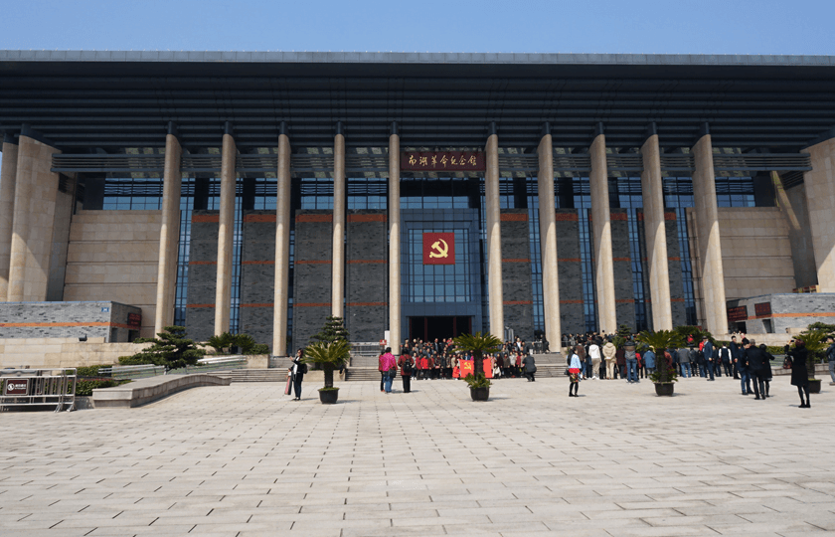
在新的实践中继承和弘扬“红船精神”
“红船精神”是我们党创立时期坚持和实践自身先进性的一个历史明证
正如党的先进性不是与生俱来、一劳永逸的，“红船精神”也是具体的、历史的。我们要把“红船精神”贯穿于树立和落实科学发展观、构建社会主义和谐社会和加强党的先进性建设的实践上来。把握住这一点，就从根本上把握了“红船精神”的实质与核心，同时也就把握了党的先进性的真谛。

Slide 22
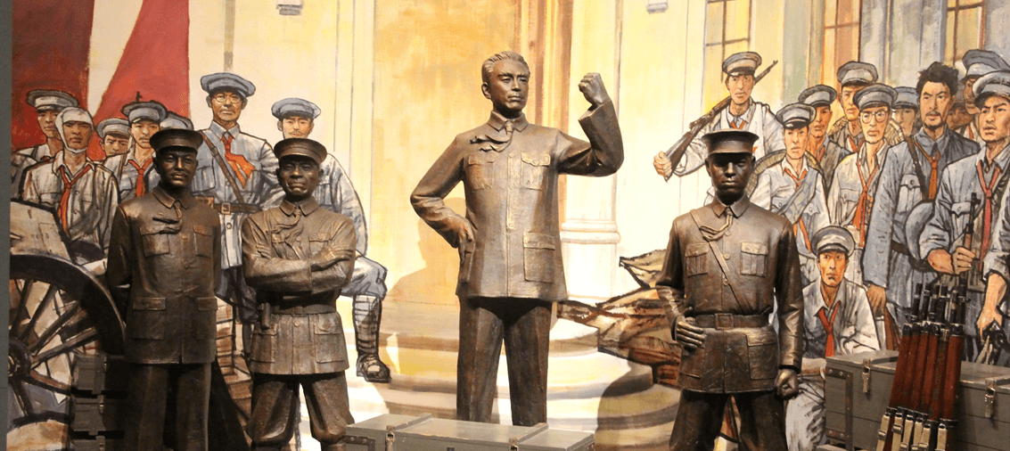
在新的实践中继承和弘扬“红船精神”
红船起航于浙江，既有历史的偶然性，也有历史的必然性
我们要在新的实践中继承和弘扬“红船精神”，就必须结合当前正在开展的保持共产党员先进性教育活动，高扬理想的风帆，荡起奋发的双桨，乘着改革开放的浪潮，认真贯彻胡锦涛总书记对浙江工作提出的“努力在全面建设小康社会、加快推进社会主义现代化的进程中走在前列”的要求，做到学在深处，谋在新处，干在实处，再铸浙江改革开放和现代化建设新的辉煌。

Slide 23
在新的实践中继承和弘扬“红船精神”
要深入实施“八八战略”，努力在树立和落实科学发展观方面走在前列
科学发展观是指导浙江实现更快更好发展的根本指南，深入实施“发挥八个方面优势、推进八个方面举措”的“八八战略”，是浙江落实科学发展观的具体实践。
构建社会主义和谐社会，是我们党根据当今时代社会实践发展的新要求和人民群众生产生活的新需要，而提出的建设中国特色社会主义的新战略、新举措。
要全面建设“平安浙江”，努力在构建社会主义和谐社会方面走在前列要切实增强执政本领，努力在加强党的先进性建设方面走在前列

Slide 24
在新的实践中继承和弘扬“红船精神”
随时准备为党和人民牺牲一切
誓词激荡信仰，有着“一颗为党为人民矢志奋斗的心”的共产党人，矗立起民族的精神丰碑。
从焦裕禄、孔繁森、郑培民，到李保国、廖俊波、黄大年，我们的事业是靠千千万万党员的忠诚奉献而不断铸就的。进入新时代，肩负新使命……

Slide 25
感
感
谢
谢
您的聆听
您的聆听
不忘初心勇立潮头
不忘初心勇立潮头
开天辟地敢为人先的首创精神 | 坚定理想百折不挠的奋斗精神 | 立党为公忠诚为民的奉献精神
【弘扬红船精神】
认真学习贯彻红船精神/发扬光大革命精神

